Slide 1

ВЫГОТСКИЙ
Обратный найм ИТ-специалистов по доказательствам навыков
Трек Федерации спортивного программирования
Notes:
[Sources]
- ФСП спец. трек ТЗ.pdf, страницы 2–8
- docs/requirements-traceability.md

Slide 2

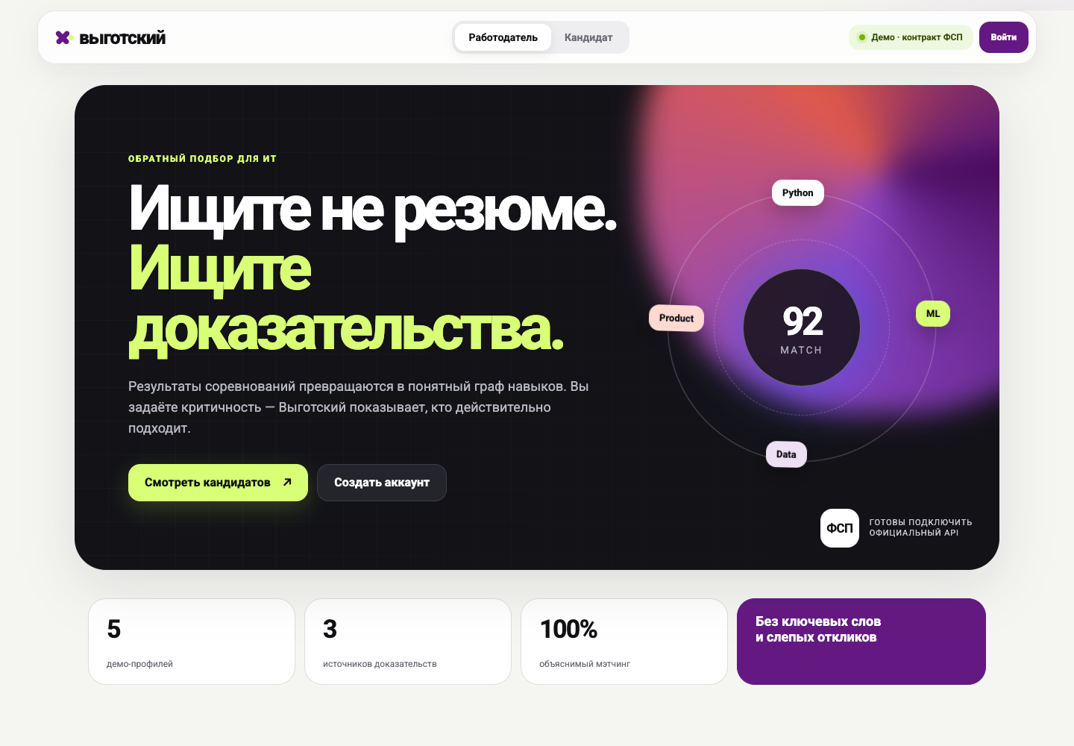
КОМАНДА И РЕШЕНИЕ
Что уже собрано:
Рабочий MVP с двумя кабинетами, email-входом, тестом грейда, вакансиями, приглашениями и откликами.
Автор продукта
Дмитрий Кирпа
Product · UX · backend · frontend
Полный цикл: от модели навыков до deployment
Репозиторий: KirpaDmitriy/sport-programming-federation
Главная ставка:
Работодатель начинает не с резюме, а с проверяемой карты навыков — и сам приглашает подходящего кандидата.
2
Notes:
[Sources]
- Локальный интерфейс «Выготский», home-desktop.png
- Git history and repository ownership metadata

Slide 3

ПОЧЕМУ НЕ РЕЗЮМЕ
Сигнал размывается:
01
Стек перечислен, но глубина и свежесть навыка не доказаны. Спортивный результат лежит отдельно от карьерного профиля.
Почему обычный поиск не решает задачу?
02
Ключевые слова находят похожие формулировки, а не подтверждённое покрытие требований вакансии.
Что меняется в «Выготском»?
03
Тест и соревнования превращаются в граф компетенций. Работодатель видит уровень, уверенность, пробелы и объяснение позиции в выдаче.
Notes:
[Sources]
- ФСП спец. трек ТЗ.pdf, проблема и обязательная механика обратного подбора
- docs/product-scope.md

Slide 4

КОРОТКО О РЕШЕНИИ
Доказательный профиль
Обратный найм
Вариативный тест подтверждает специализацию и грейд
Результаты ФСП усиливают профиль, но не обязательны
Уровень навыка отделён от уверенности
PDF-профиль стандартизирован
Работодатель задаёт граф требований
Получает объяснимый топ кандидатов
Приглашает без обязательной вакансии
Контакт открывается только после согласия
Notes:
[Sources]
- docs/product-scope.md
- docs/architecture.md

Slide 5
ПУТЬ КАНДИДАТА
Регистрация
Профиль
Тест
Email подтверждён; роль и сессия изолированы.
Стек, опыт, согласия и опциональный FSP ID.
Сопоставимый вариант подтверждает категорию и грейд.
1
2
3
4
5
Подбор
Решение
Навыки сравниваются с графом требований.
Принять приглашение или самому откликнуться.
Notes:
[Sources]
- ФСП спец. трек ТЗ.pdf, обязательный пользовательский сценарий
- tests/test_auth.py; tests/test_assessment.py; tests/test_invitations.py

Slide 6
ТРИ СЛОЯ ДОКАЗАТЕЛЬСТВА
ТЕСТ ГРЕЙДА
Blueprint сохраняет темы и сложность, формулировки меняются внутри эквивалентных семейств.
СПОРТИВНЫЙ РЕЗУЛЬТАТ
Место, массовость, сложность, официальность, роль и тематическая релевантность.
ТРЕБОВАНИЕ ВАКАНСИИ
Уровень + критичность каждого навыка; политика доверия или allowlist соревнований.
Notes:
[Sources]
- docs/testing-and-validation.md
- app/domain/scoring.py; app/domain/assessment.py

Slide 7
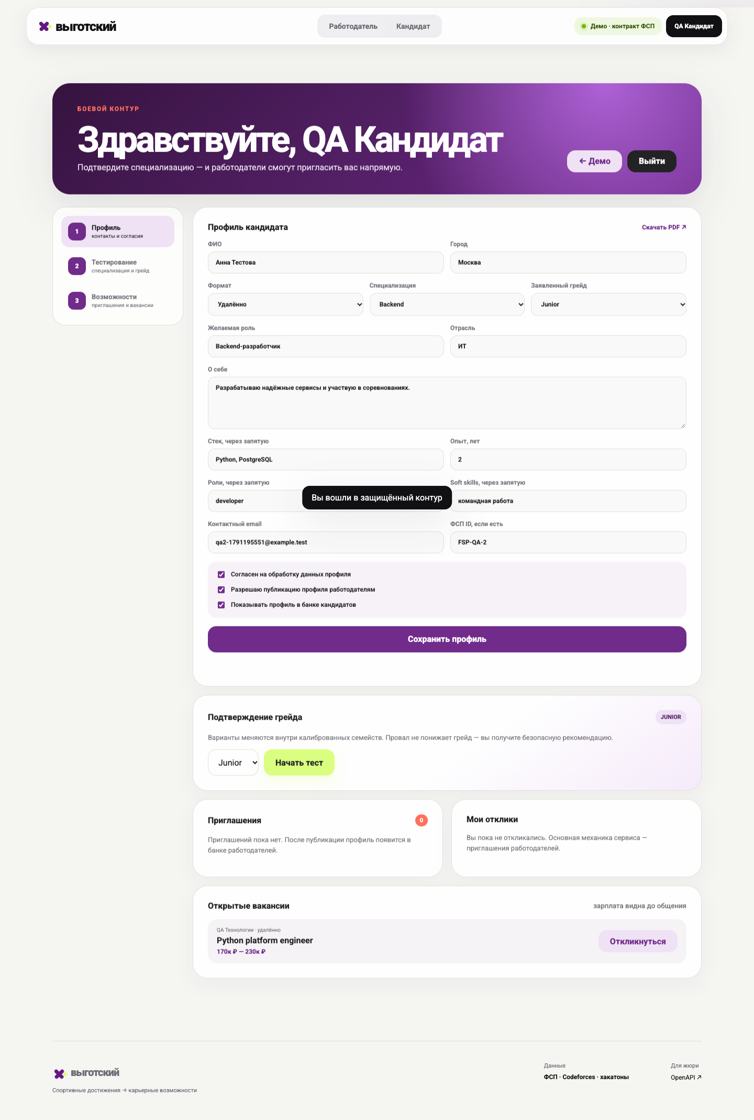
КАБИНЕТ КАНДИДАТА
Что видно кандидату:
Грейд и история тестов, приглашения и статусы, вакансии и собственные отклики.
Данные под контролем
Профиль публикуется только с согласием. Контакт скрыт до принятия приглашения или собственного отклика. PDF скачивает только владелец.
Без истории ФСП — штатно:
Тест создаёт доказательный профиль; отсутствие FSP ID не блокирует поиск и не маскируется фиктивными данными.
7
Notes:
[Sources]
- Локальный e2e screenshot candidate-account-final.png
- tests/test_accounts.py; tests/test_profile_pdf.py

Slide 8
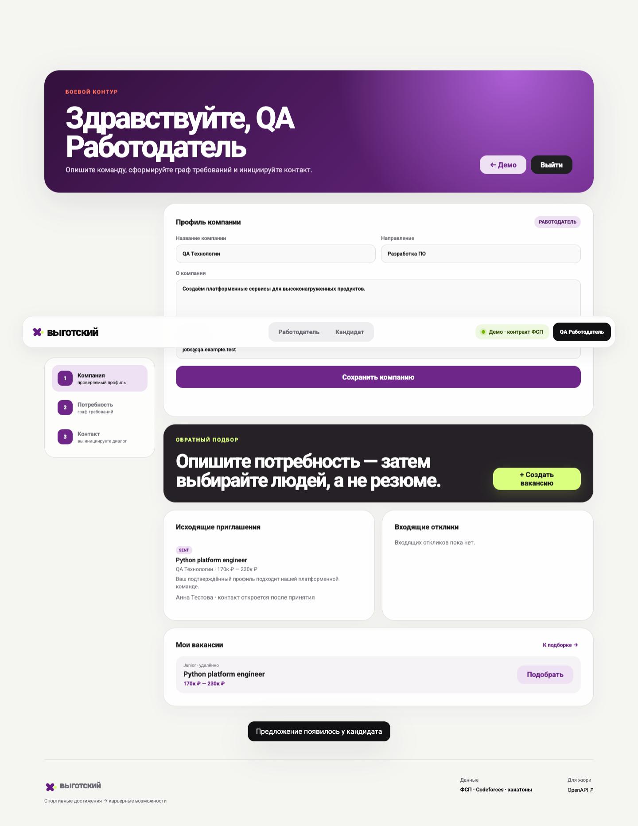
КАБИНЕТ РАБОТОДАТЕЛЯ
Что получает работодатель:
Фильтруемый банк кандидатов и причины ранга: покрытие, подтверждённая сила и критичные пробелы.
Потребность описана полностью
Компания, команда, специализация, грейд, стек, формат, зарплата и критичность навыков. Вакансией владеет только создавший её аккаунт.
Контакт — по согласию:
Приглашение можно отправить без вакансии; контакт откроется после принятия. Отклик кандидата открывает контакт сразу.
8
Notes:
[Sources]
- Локальный e2e screenshot employer-account-desktop.png
- tests/test_accounts.py; tests/test_invitations.py; tests/test_applications.py

Slide 9
АРХИТЕКТУРА MVP
WEB — маршруты, роли, сессии, проекции приватных данных
FastAPI + статический UI
SQLite / транзакции
CPU-only
Один процесс на VM
OpenAPI
Отдельные доменные границы
APPLICATION — сценарии профиля, подбора, теста и коммуникации
DOMAIN — граф навыков, evidence policy, gap и score
INFRASTRUCTURE — SQLite, SMTP, PDF, адаптер FSP
BOUNDARIES — OIDC/Keycloak и ATS webhooks без смены доменной модели
Notes:
[Sources]
- docs/architecture.md
- docs/deployment.md

Slide 10
ПРИВАТНОСТЬ ЗАЛОЖЕНА В СЦЕНАРИЙ
01
02
03
Учётная запись
Роль и владение
Согласие
scrypt для паролей и кодов; session token хранится только как digest. SMTP и честный demo-outbox.
Кандидат и работодатель не читают чужие кабинеты. Вакансии и статусы меняет только владелец.
Публикация требует согласия. Контакт не входит в публичную карточку. FSP-sync закрыт интеграционным ключом.
Notes:
[Sources]
- app/security.py; app/web/auth.py
- tests/test_auth.py; tests/test_accounts.py; tests/test_invitations.py

Slide 11
ВАЛИДАЦИЯ
37 автоматических тестов
auth, роли, тест, приватность, PDF, API, атомарность
4 фальсифицируемых эксперимента
каждый имеет expected effect, failure condition и JUnit artifact
Границы проверяются явно
пустые/битые данные, salary range, cooldown, отсутствие ФСП
Без выдуманных бизнес-метрик
эффект на найм измеряется только на будущем пилоте
Notes:
[Sources]
- Local pytest run: 37 passed
- experiments/registry.json and experiments/artifacts/*.junit.xml

Slide 12
ПЛАН РАЗВИТИЯ ПОСЛЕ MVP
01
02
03
04
Пилот
Keycloak
ATS
Anti-fraud
Калибровка тестов на реальных вакансиях и кандидатах с добровольным согласием.
OIDC и FSP subject → внутренний user без смены доменных ID.
Подписанные idempotent webhooks для invitation.accepted и application.*.
Проверка работодателя, risk flags вакансий и ручная модерация спорных случаев.
Notes:
[Sources]
- ФСП спец. трек ТЗ.pdf, дополнительные направления
- docs/architecture.md

Slide 13
ВЫГОТСКИЙ
Не ищет совпадение слов.
Показывает, чем кандидат доказал готовность к задаче —
и даёт работодателю сделать первый шаг.
Notes:
[Sources]
- Product synthesis based on docs/product-scope.md

